Slide 1





Slide 2





TIẾNG VIỆT

Slide 3


Slide 4

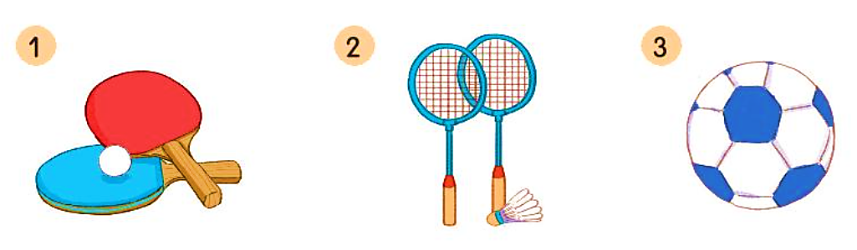

Nói tên các dụng cụ thể thao sau:

Slide 5
vợt bóng bàn, quả bóng bàn
vợt cầu lông, quả cầu lông
quả bóng đá

Slide 6
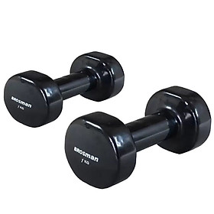
tạ tay
Notes:
Học sinh sử dụng Classkick, làm bài tập dưới dạng kéo thả để gọi tên đồ vật trong tranh.

Slide 7
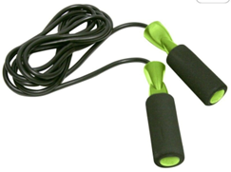
dây nhảy
Notes:
Học sinh sử dụng Classkick, làm bài tập dưới dạng kéo thả để gọi tên đồ vật trong tranh.

Slide 8



Em thích chơi môn thể thao nào?
Dụng cụ môn đó có dễ sử dụng không?
Lưu ý gì khi bảo quản dụng cụ thể thao của môn đó?

Slide 9

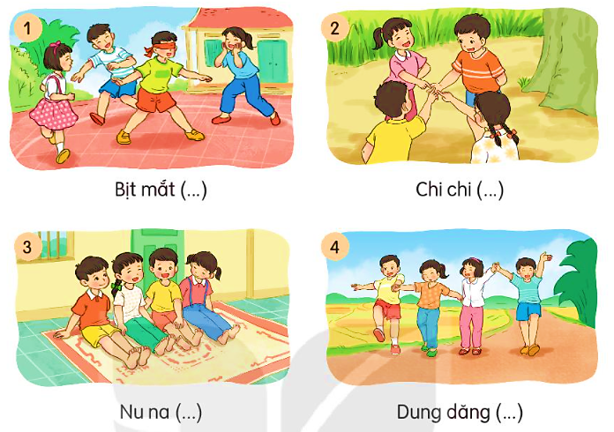
Đây là trò chơi dân gian gì?

Slide 10
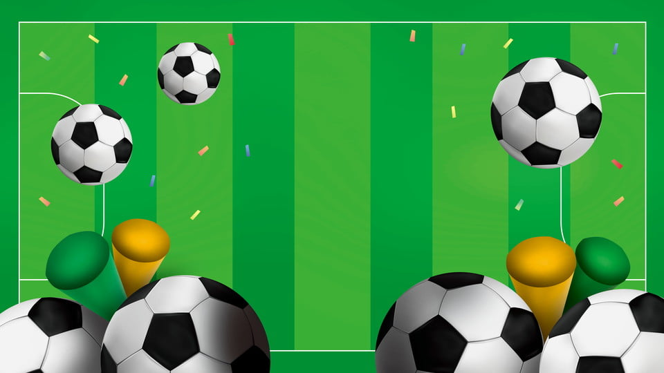
Vua
phá lưới
Notes:
HS tham gia trả lời câu hỏi liên quan đến nội dung bài học trên quizzi.

Slide 11
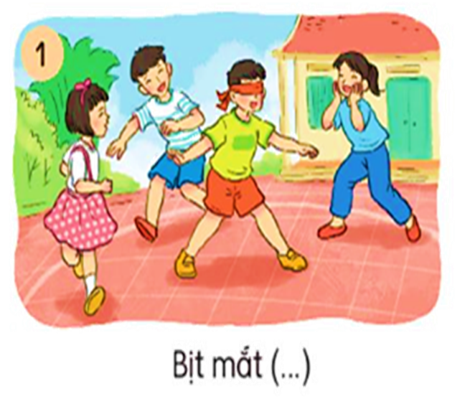


Dựa vào tranh và gợi ý dưới tranh, nói tên các trò chơi dân gian.
ĐÚNG
SAI RỒI
Bịt mắt bắt vịt
Bịt mắt trốn tìm
A
B
Bịt mắt dung dăng
Bịt mắt bắt dê
C
D
Notes:
HS tham gia trả lời câu hỏi liên quan đến nội dung bài học trên quizzi.

Slide 12
Dựa vào tranh và gợi ý dưới tranh, nói tên các trò chơi dân gian
ĐÚNG
SAI RỒI
Chi chi thổi lửa.
Chi chi chành chành.
A
B
Chi chi chành chịt.
Chi chi bắt dế.
C
D
Notes:
HS tham gia trả lời câu hỏi liên quan đến nội dung bài học trên quizzi.

Slide 13
Em có biết chơi các trò chơi đó không?
Em thường chơi với ai?
Em thích trò nào nhất

Slide 14





3. Đặt câu về hoạt động trong mỗi tranh

Slide 15
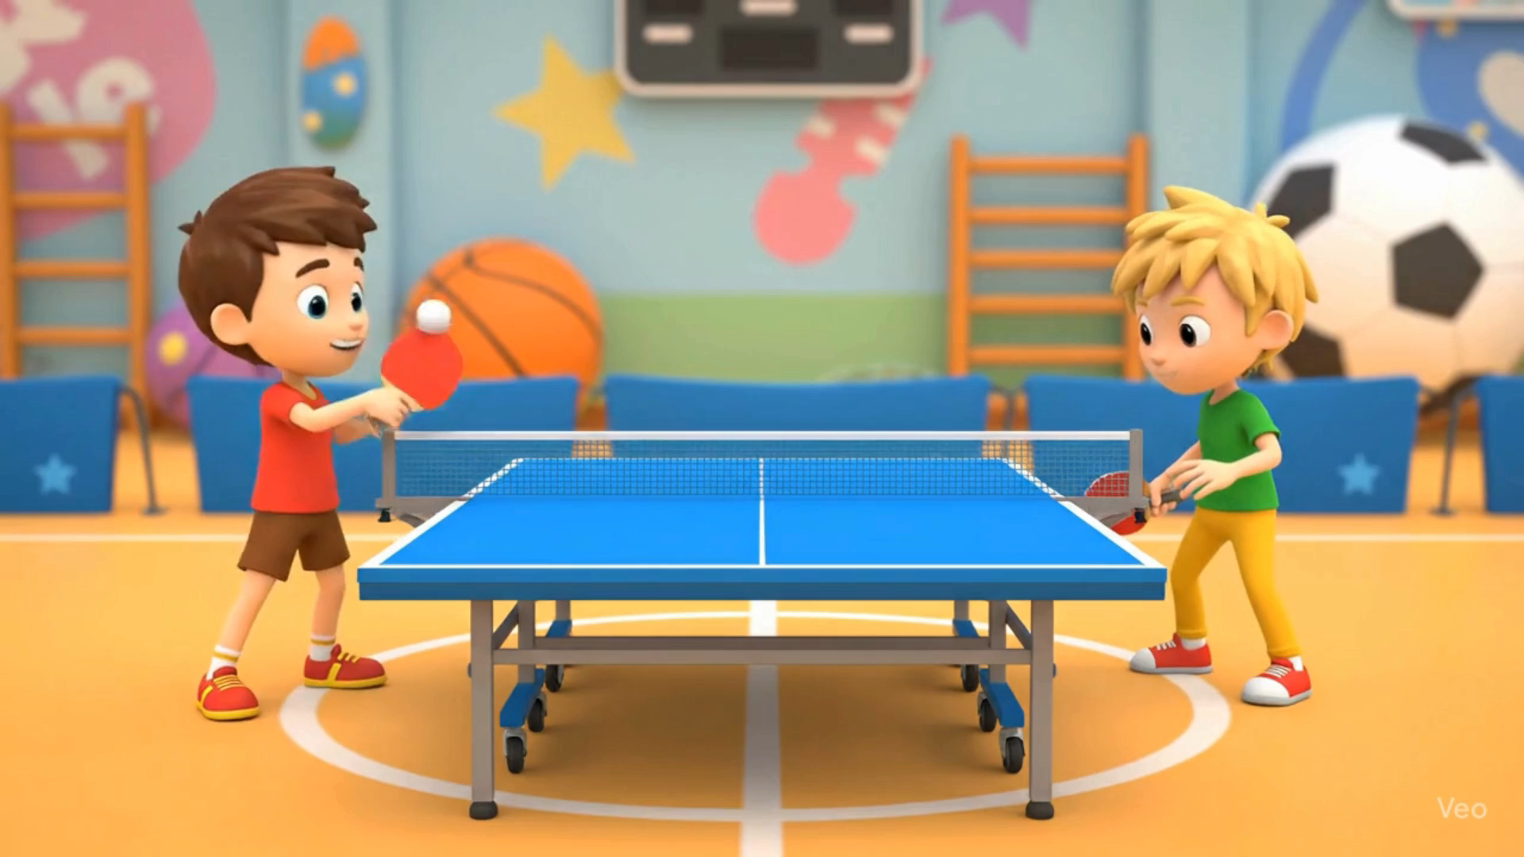

Slide 16
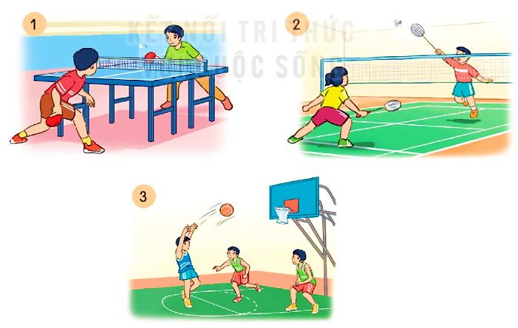
Hai bạn chơi bóng bàn.
Nga và Hùng đang chơi cầu lông.
Các bạn đang chơi bóng rổ rất vui vẻ.

Slide 17


